Slide 1
Енисейское управление Федеральной службы по экологическому,
технологическому и атомному надзору
АНАЛИЗ ПРАВОПРИМЕНИТЕЛЬНОЙ ПРАКТИКИ
КОНТРОЛЬНО-НАДЗОРНОЙ ДЕЯТЕЛЬНОСТИ В ФЕДЕРАЛЬНОЙ СЛУЖБЕ
ПО ЭКОЛОГИЧЕСКОМУ, ТЕХНОЛОГИЧЕСКОМУ И АТОМНОМУ НАДЗОРУ
В ОБЛАСТИ ГОСУДАРСТВЕННОГО СТРОИТЕЛЬНОГО НАДЗОРА И НАДЗОРУ ЗА ДЕЯТЕЛЬНОСТЬЮ САМОРЕГУЛИРУЕМЫХ ОРГАНИЗАЦИЙ
Заместитель руководителя
Енисейского управления Ростехнадзора
Лебедев Олег Александрович
26 апреля 2017 года

Slide 2
Требования градостроительного законодательства
Федеральный закон от 29.12.2004 №190-ФЗ «Градостроительный кодекс Российской Федерации»
Федеральный закон от 01.12.2007 №315-ФЗ «О саморегулируемых организациях»
Нормативно-правовые акты в области проектирования, строительства и реконструкци объектов капитального строительства

Slide 3
Изменения в законодательстве о градостроительной деятельности
Федеральный закон от 03.07.2016 N 368-ФЗ "О внесении изменений в Градостроительный кодекс Российской Федерации" (введены понятия «Проектная документация повторного использования и модифицированная проектная документация»; определен порядок подтверждения того, что изменения, внесенные в проектную документацию после получения положительного заключения экспертизы проектной документации, не затрагивают конструктивные и другие характеристики безопасности объекта капитального строительств)
Федеральный закон от 03.07.2016 № 372-ФЗ «О внесении изменений в Градостроительный кодекс Российской Федерации и отдельные законодательные акты Российской Федерации» (изменены условия и порядок приобретения статуса СРО; скорректированы правила формирования компенсационного фонда возмещения вреда; дополнительно предусматривается формирование в ряде случаев компенсационного фонда обеспечения договорных обязательств, регламентированы правила размещения средств указанных фондов в банках; установлены новые требования к разработке СРО стандартов и внутренних документов)
Приказ Ростехнадзора от 28.11.2016 № 498 «О признании утратившим силу приказа Федеральной службы по экологическому, технологическому и атомному надзору от 05.07.2011 № 356 «Об утверждении формы свидетельства о допуске к определенному виду или видам работ, которые оказывают влияние на безопасность объектов капитального строительства»
Приказ Ростехнадзора от 14.11.2016 № 471 «Об утверждении формы акта о причинах и об обстоятельствах аварии на опасном объекте и формы извещения об аварии на опасном объекте»

Slide 4
Основные виды нарушений, выявленные в рамках федерального государственного строительного надзора
отсутствие разрешения на строительство
отсутствие государственной экспертизы проектной документации
отклонения от проектной документации, получившей положительное заключение государственной экспертизы
нарушение сроков направления извещения о начале строительства и о сроках завершения работ подлежащих проверке
отсутствие или неудовлетворительное состояние строительного контроля на объекте
нарушения технологии строительства
несоблюдение требований по формированию компенсационного фонда саморегулируемой организации в установленном размере и размещению в кредитных организациях в установленном порядке

Slide 5
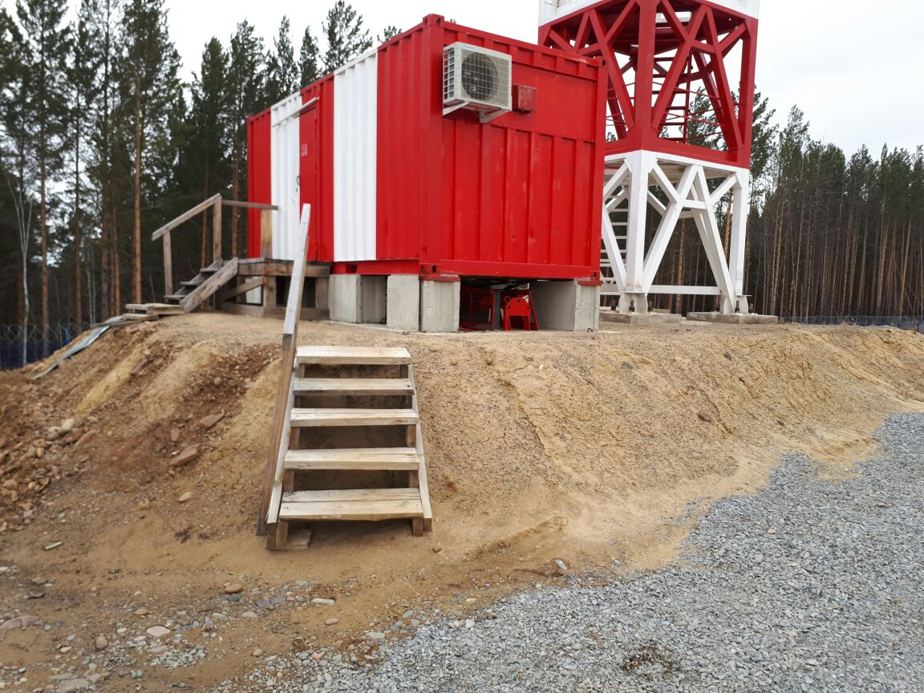
Основные виды нарушений, выявленные в рамках федерального государственного строительного надзора
отклонения от проектной документации, получившей положительное заключение государственной экспертизы
Комплекс ОУВД п.Нижнеудинск. Непроектное выполнение фундаментов АМС

Slide 6
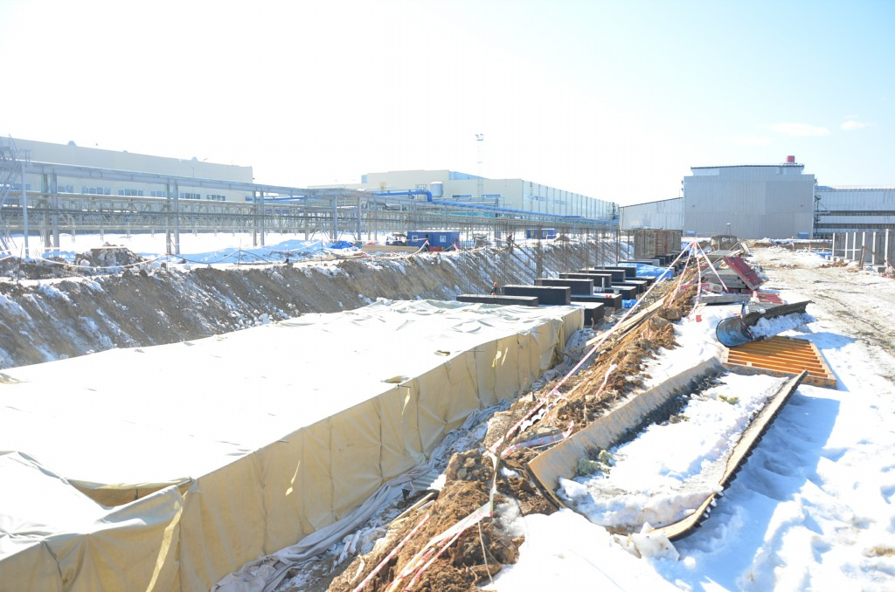
Основные виды нарушений, выявленные в рамках федерального государственного строительного надзора
нарушения технологии строительства
Богучанский алюминиевый завод: нарушения при производстве бетонных работ

Slide 7
ПРАВИЛА установления федеральными органами исполнительной власти причин нарушения законодательства о градостроительной деятельности постановление Правительства РФ от 20 ноября 2006 года N 702
Приказ Ростехнадзора от 28 ноября 2016 года № 507
Порядок образования и работы технических комиссий, создаваемых Федеральной службой по экологическому, технологическому и атомному надзору с целью установления причин нарушения законодательства о градостроительной деятельности
формирования состава технических комиссий,
перечень наблюдателей,
состав материалов,
формируемых по результатам работы технических комиссий

Slide 8
Спасибо за внимание!
Сайт Енисейского управления Ростехнадзора:
enis.gosnadzor.ru

